Slide 1



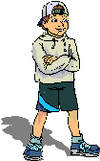


Профессии моей семьи
МБОУ СОШ №39
Подготовила: ученица 2 А класса
Аракелян Ангелина
Руководитель:Зяблицкая Элла Сергеевна
Х.ТРУДОБЕЛИКОВСКИЙ

Slide 2

Девиз проекта:
Все профессии нужны , все профессии важны!

Slide 3
Цели и задачи:
1.Воспитывать уважительное отношение к людям разных профессий.
2. Показать значение семьи в жизни человека, закрепить положительное отношение ко всем членам семьи.
3. Знакомство с профессиями членов моей семьи, определение моей будущей профессии.

Slide 4
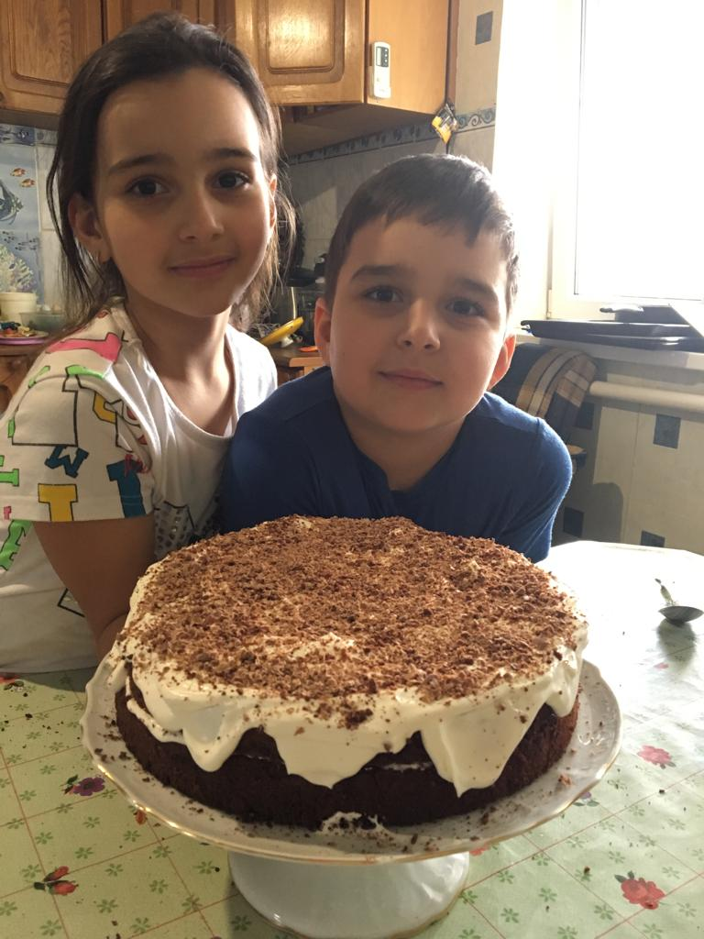
Я – ученица 2 а класса МБОУ СОШ №39,Аракелян Ангелина.
Уже сейчас я задумываюсь над тем, кем быть, как выбрать в жизни правильную дорогу?

Slide 5
Тема моя ясна?
О профессиях она!
А что же такое профессия?
Профессия – это вид труда, который требует от человека определенной подготовки, знаний и умений.

Slide 6


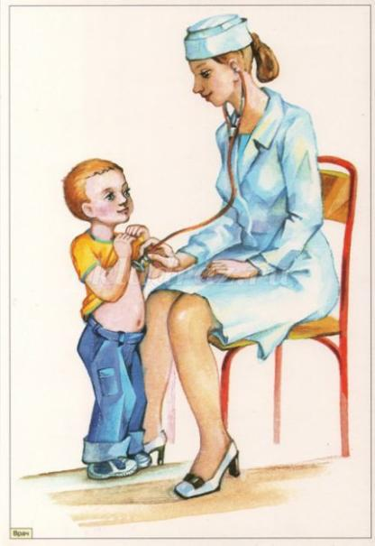
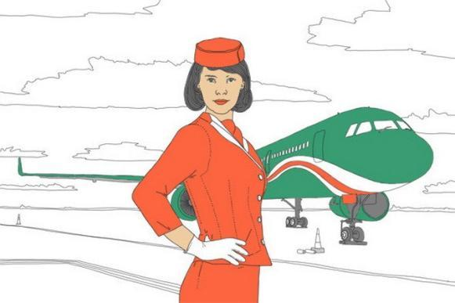
Профессий много в мире есть,
Их невозможно перечесть.
Сегодня многие важны
И актуальны, и нужны.

Slide 7

В мире есть очень много интересных профессий, но какую из них выбрать. Моя будущая профессия должна в первую очередь нравиться мне. Все знания, любовь и доброту мы черпаем из семьи. Я решила провести исследование и выяснить, как члены моей семьи выбирали свои профессии.

Slide 8
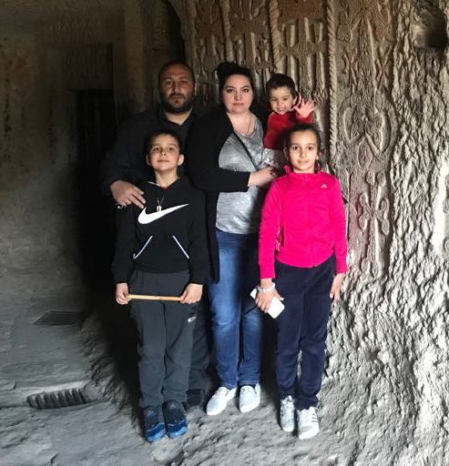
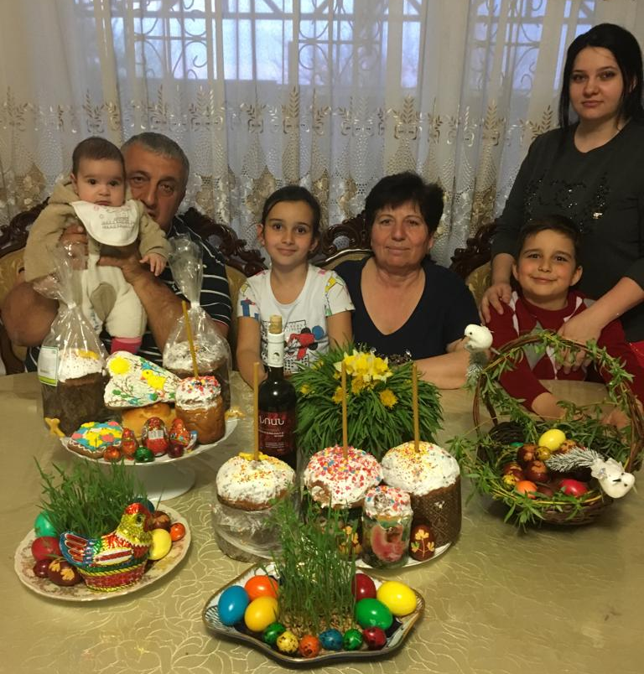
Моя большая дружная семья!

Slide 9
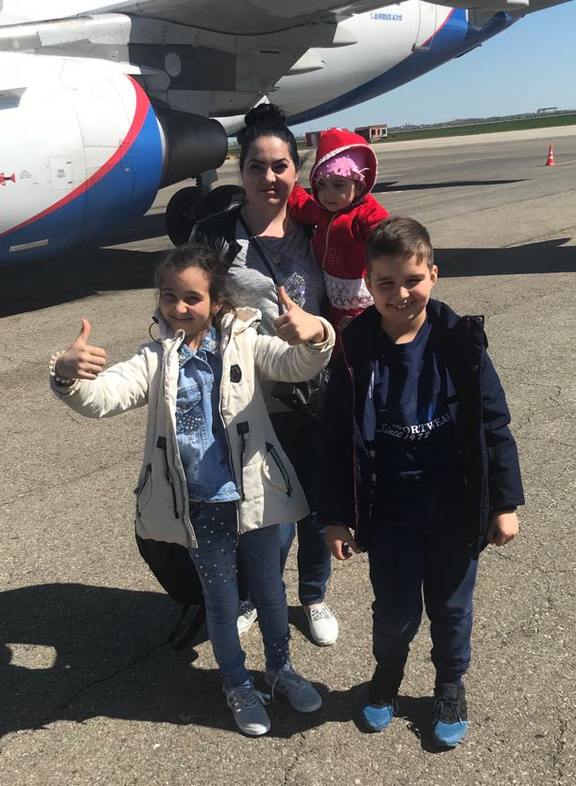
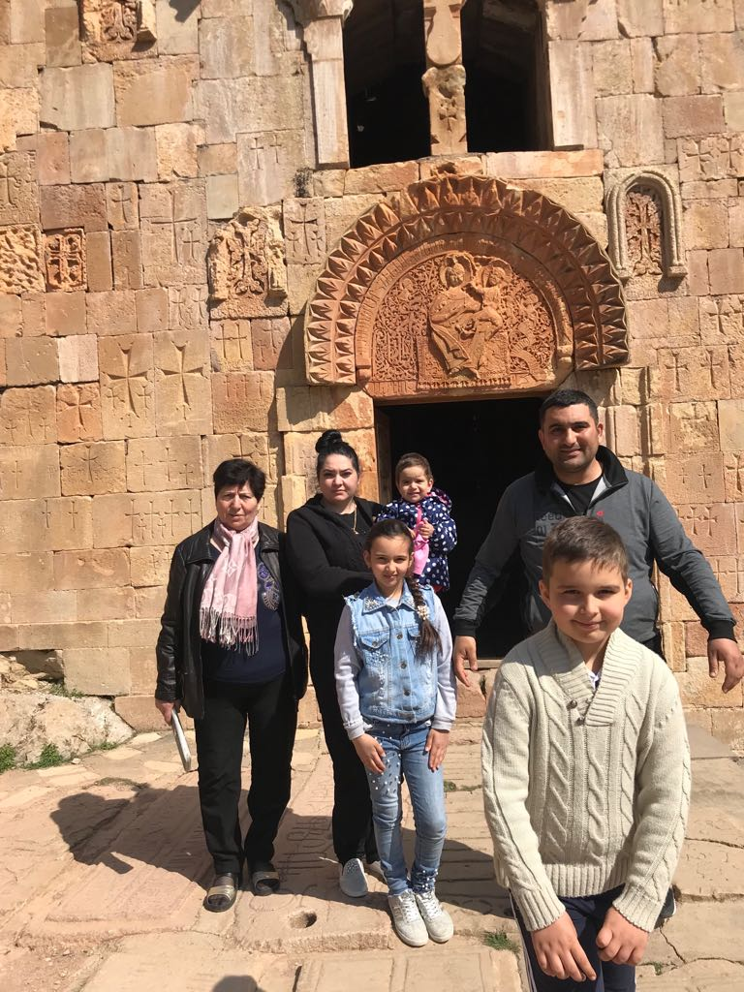
Не сидится нам на месте,
Стараемся делать всё вместе

Slide 10
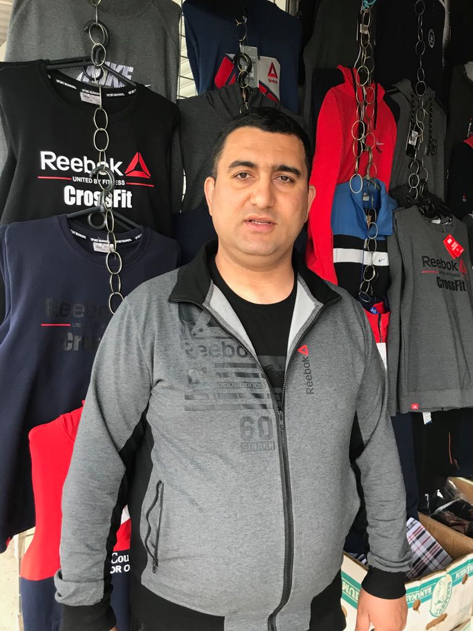
Профессии моей семьи
Моего папу зовут Самвел, он – частный предприниматель в сфере продаж спортивной одежды. От его грамотной работы, ведения бизнеса зависит благосостояние нашей семьи. В этом нелегком деле ему помогает его отец -Сергей, мой дедушка.
Папа и дедушка по праву считаются главами нашей большой семьи, потому и ответственность за всю семью на них возлагается огромная.

Slide 11
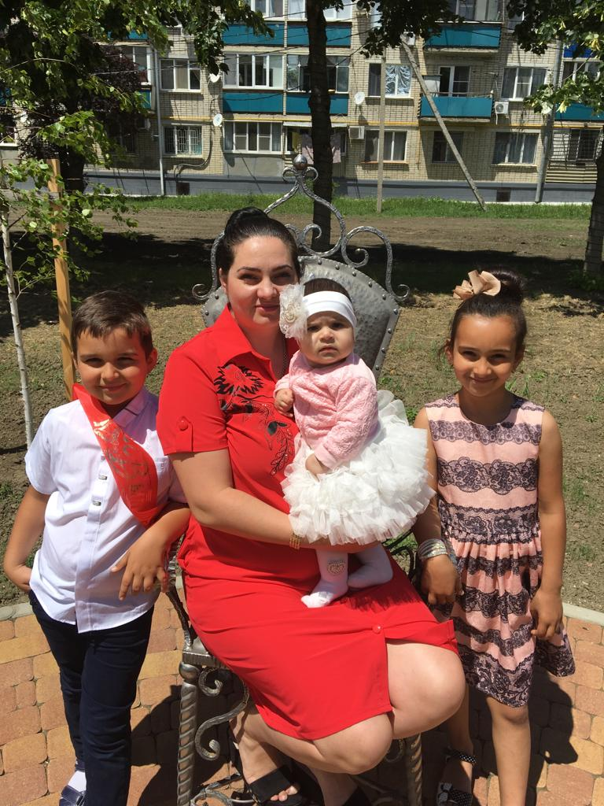
Мою маму зовут Александра, по профессии она швея. На данный момент работа моей мамы самая ответственная- она домохозяйка, хранительница домашнего очага и мама троих детей. На мой взгляд это очень достойная работа, самая важная и трудная.

Slide 12
Моя бабушка Клавдия, мамина мама, работала штукатуром-маляром, работа связанная со строительством и отделкой, никогда не считалась женской, она требует выносливости, внимания и силы. Моя бабушка настоящий профессионал, я очень горжусь ею!
Мой дедушка Николай, мамин папа, работал в колхозе трактористом, не секрет, что профессии связанные с сельским хозяйством не легки и требуют большого вложения сил и времени. Мой дед почетный труженик сельского хозяйства!

Slide 13
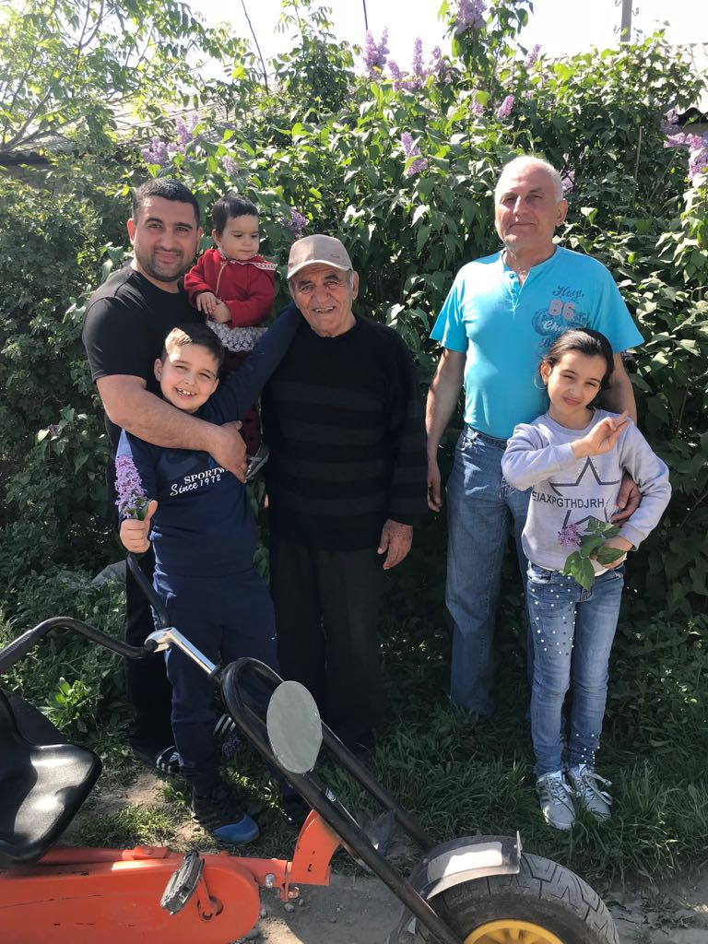
Моя бабушка Араксия, по папиной линии, по профессии –учитель, у нее два высших образования. Но самой главной ее работой было воспитание своих детей, которые выросли достойными гражданами своей страны.

Slide 14
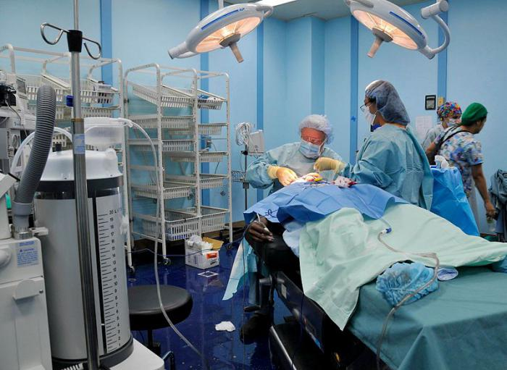
угадай профессию!
Слушать лёгкие любит он нам
И уколы сделать может.
Градусник поставит сам,
Витаминку в рот положит

Slide 15
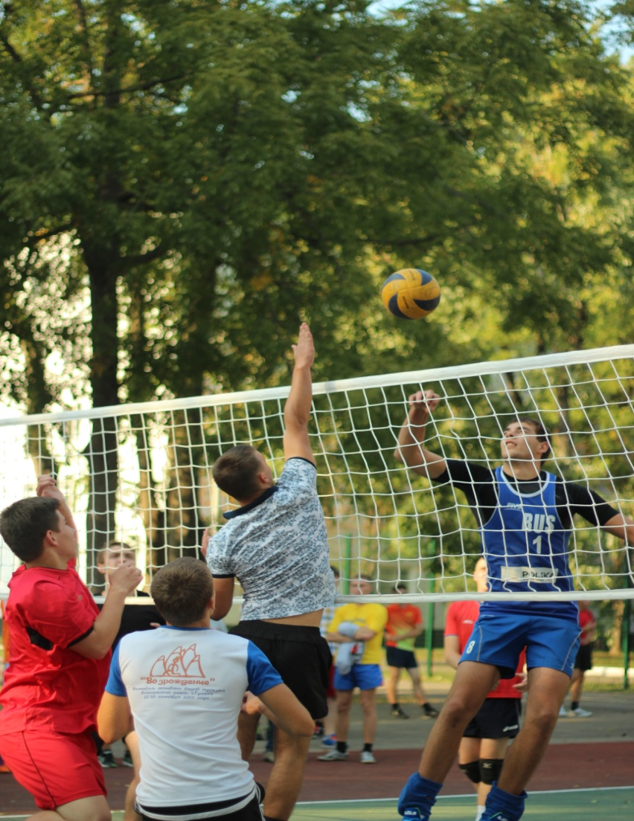
Бегать, прыгать он умеет.
Мяч чеканит очень ловко.
В теннис, в волейбол играет
И в футболе есть сноровка

Slide 16
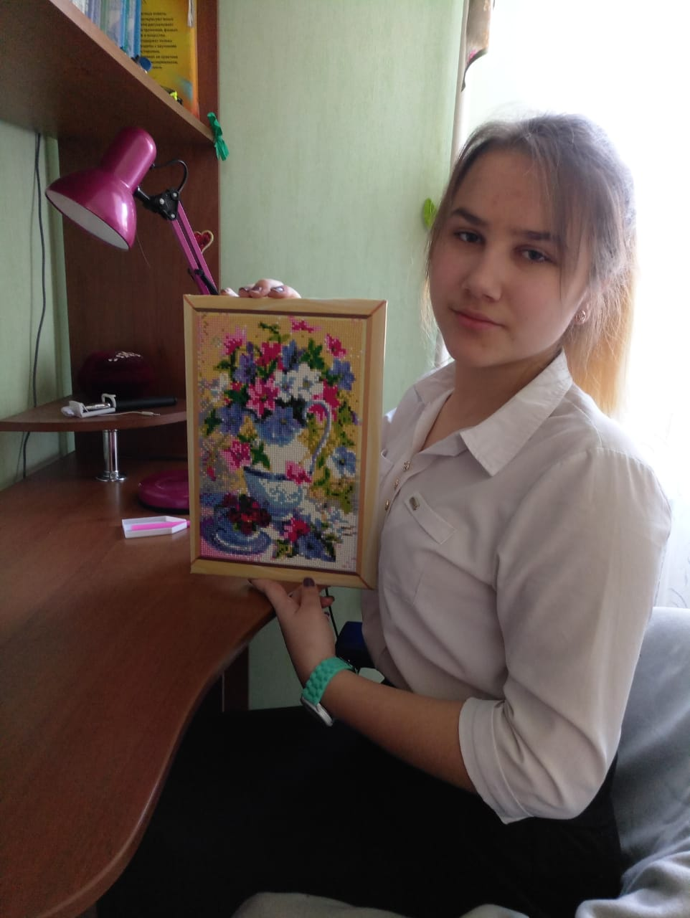
Красоту он замечает
И цвета все различает.
Может кистью на бумаге
Твой портрет нарисовать.
И увидев солнце в небе
Радостный пейзаж создать!

Slide 17
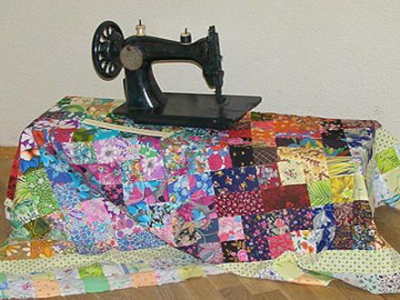
Нитки, ножницы, булавки:
И работа вся кипит.
Создаёт из ткани вещи,
Школьную форму для вас может сшить

Slide 18
Многие люди выбирают денежную работу. Что лучше: получать много денег или получать много радости от любимой работы? Большинство выберут первое, так как деньги в нашем обществе играют самую главную роль. Некоторые живут только ради денег, становясь их рабами.

Slide 19
Поэтому при выборе профессии нужно разобраться в себе, понять, что интересно в настроение жизни, к чему лежит душа. Не стоит спешить с выбором профессии, многие люди веками ищут свое призвание и находят.
Кто ищет, тот найдет.

Slide 20
Что же касается меня, то я хочу стать врачом, потому что именно эта профессия будет всегда нужна и актуальна, я хочу спасать жизни людей, дарить им надежду на счастливое здоровое будущее.
Ведь не даром бытует мнение : «Найдите свое любимое дело и вам никогда не придется работать».

Slide 21
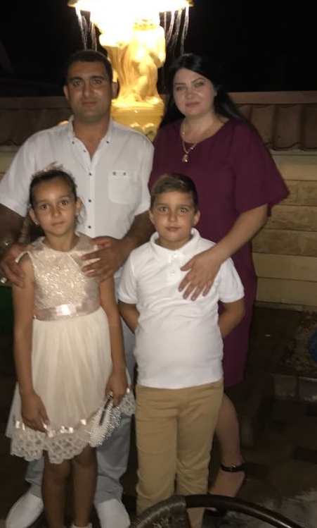
Вывод
Проанализировав результаты проделанной мною работы, я могу с уверенностью сказать, что каждый член моей семьи любит свою профессию и подходит к ней с ответственностью.

Slide 22

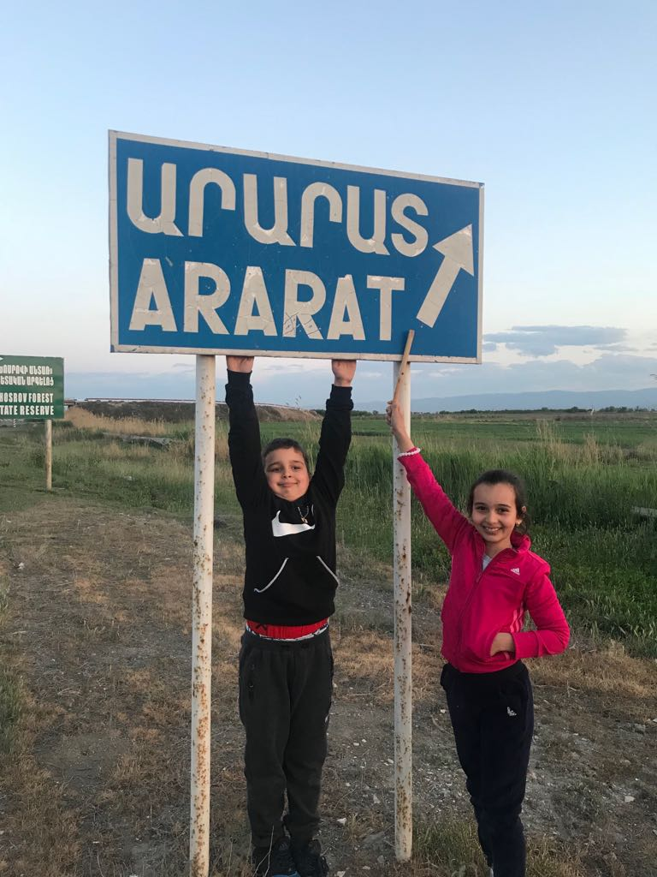

Спасибо за внимание!

